Slide 1

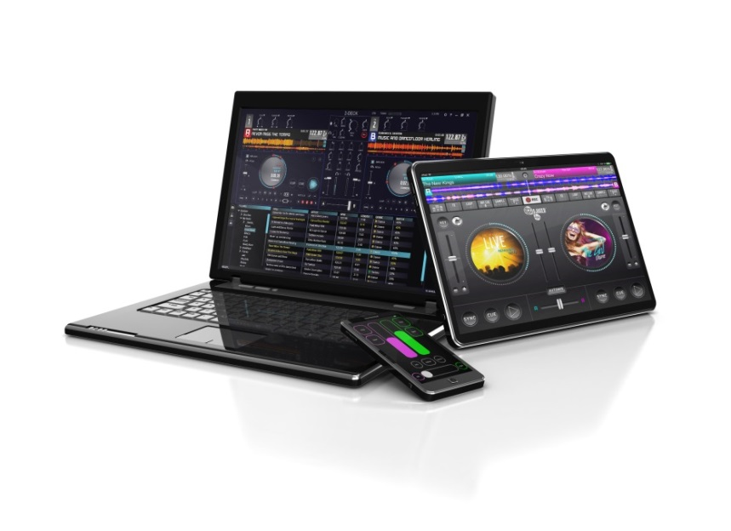

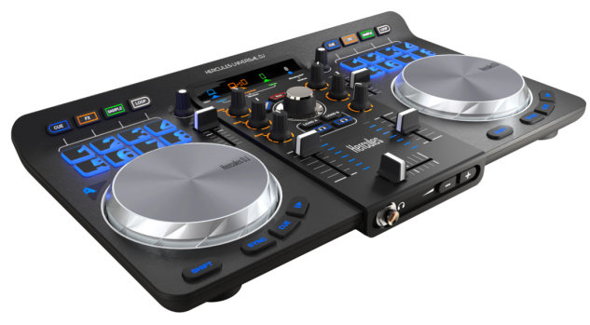










www.hercules.com
Ordinateur, Tablette, smartphone non inclus
Vos soirées DJ 3.0
1- UNIQUE : L’écosystème idéal pour les DJs connectés : Contrôlez enfin votre mix sur tous vos écrans, qu’ils soient Android, iOS, PC ou Mac !
  1 contrôleur, 1 logiciel, 2 applications, 3 modes, et bien plus encore !
  Via l’entrée source externe, branchez tout smartphone ou tablette (via le câble inclus) et accédez instantanément à toute votre playlist Spotify, Deezer ou autre services musicaux Ajoutez des EQ et des samples.
2- En toute LIBERTE, bougez et vivez la soirée au cœur du dance floor, quand vous le souhaitez.
  Soyez libre de bouger et de vous éclater avec les invités de la soirée. En plus de votre ordinateur, contrôlez votre mix depuis votre smartphone ou tablette, grâce à la technologie sans fil Bluetooth® et « My Remote » depuis l’app dédiée DJUCED™ Master
  Gardez le contrôle de vos enchaînements ! Même si vous êtes entrain de discuter ou prendre un verre, le bouton PANIC est là au cas où, pour lancer automatiquement le meilleur titre à suivre !
  3- Soyez aussi créatifs que les DJs Pros.
    Grâce à « My Extender » de DJUCED™ Master, laissez libre cours à votre créativité.
    Créez d’un seul doigt des combos boucles + Fx, d’habitude réservés aux pros ! Une action qui n’a jamais été aussi simple et Fun pour un effet pro.
4 - Faites collaborer les invités de la soirée pour qu’elle soit sûre d’être réussie !
  Préparez votre soirée en partageant votre Playlist depuis DJUCED™ 40° avec les invités et demandez-leur de voter pour leurs titres favoris. Grâce l’application DJUCED™ Master, visualisez le résultat des votes en temps réel. Votre playlist sera sûre de leur plaire !
  Pendant la soirée, faites voter les invités pour leurs titres favoris et faites plaisir en live à votre public ! La playlist votée est visible sur votre deuxième écran (tablette ou smartphone) pour la suivre en instantané.
  Recevez les titres, les noms d’artistes ou les messages dédicaces que les invités de la soirée aimeraient entendre. Du sur-mesure pour une soirée encore plus mémorable !
5- Réinventez vos soirées… à l’infini
  Partagez vos idées et vos souhaits pour constamment développer cette app évolutive. Et encore plus bientôt !
© 2014 Guillemot Corporation S.A. Tous droits réservés. Hercules® est une marque déposée de Guillemot Corporation S.A. Apple et iPad sont des marques de Apple, Inc, déposées aux Etats-Unis et dans d’autres pays. La marque et le logo Bluetooth® sont des marques déposées de Bluetooth SIG, Inc. et sont utilisées sous licence par Guillemot Corporation. Microsoft®, Windows® XP, Windows® Vista, Windows® 7, Windows® 8 sont des marques déposées de Microsoft Corporation. Toutes les autres marques et noms commerciaux sont reconnus par les présentes et sont la propriété de leurs détenteurs respectifs. Photos et illustrations non contractuelles. Les spécifications, la conception et le contenu sont susceptibles de changer sans préavis et peuvent varier selon les pays.

Slide 2

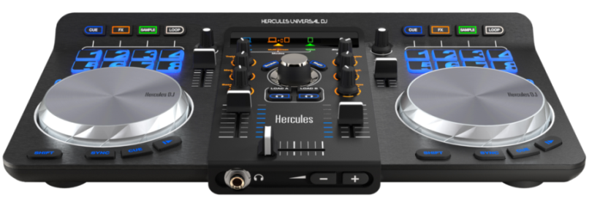

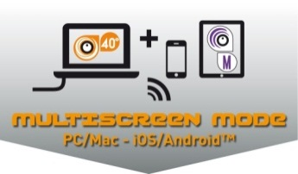
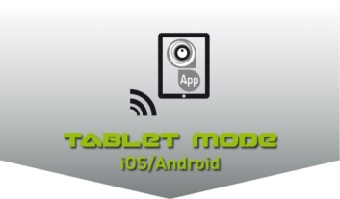

Caractéristiques techniques
Contrôleur DJ à 2 platines avec technologie sans fil Bluetooth® - Audio intégrée (Sorties Mix + Pré-écoute / Entrée externe) - Jog wheels capacitifs - 16 pads de performance
Packs logiciel complet: DJUCED™ 40° pour Mac®/PC DJUCED™ Master iOS / Android DJUCED™ App iOS / Android
www.hercules.com
Caractéristiques physiques
Dimensions : 40 (L) x 23 (P) x 4,5 (H) cm
Diamètre des jog wheels : 11 cm
Poids : 1,5 kg
Configuration minimum
DJUCED™ 40° PC / MAC 2 GHz CPU et plus 2 GB RAM et plus Windows Vista, 7, 8 (32 & 64 bits) MAC OSX 10.7 et plus (32 & 64 bits)
DJUCED™ Master (iOS & Android) iOS 7 et plus/Bluetooth® 4.0 iPhone 4S, iPod Touch 5,iPad mini, iPad 3 et plus Android 4.0 et plus / Bluetooth® 3.0
DJUCED™ App (iOS & Android) iOS 7 and higher / Bluetooth® 4.0 iPad mini, iP ad 3 et plus Android 4.0 et plus / Bluetooth® 3.0
Vérifiez la compatibilité de votre appareil ici :
1 contrôleur DJ. 3 modes.
MODE PC/Mac® ‘LAPTOP’ : L’essentiel du Mix
  Mettez le feu au dance floor en mixant avec votre contrôleur + votre ordinateur
  Contrôlez DJUCED™ 40°sur votre Mac® ou PC (via une connexion USB)
  Compatible avec tous les logiciels DJ MIDI
MODE MULTI-ECRAN : Des possibilités de mix étendues et inédites !
  Mixez via votre Mac® ou PC (connexion USB)
  Et contrôlez ou étendez le mix depuis votre Smartphone ou tablette grâce à la Technologie sans fil Bluetooth® intégrée et à l’app dédiée DJUCED™ Master
    découvrez des possibilités infinies grâce à cette app évolutive!
MODE ‘TABLETTE’ : le mix intuitif au bout des doigts
Connectez sans fil votre tablette à Hercules Universal DJ : vous êtes prêt à mixer! (Technologie sans fil Bluetooth®)
  pré-écouter le morceau suivant en connectant la sortie audio de votre tablette sur l’entrée externe grâce au câble audio inclus.
Un contrôleur DJ Complet
  Commandes de mixage sur 2 platines distinctes
  2 jog wheels à détection de toucher capacitive
  Interface audio intégrée avec Sorties Enceinte et Casque et même une Entrée externe
  16 pads
Dans un design moderne et fin
Finition brossée sur les platines et mat sur le mixer central
Jog wheels dotées d'une surface métallique
Boutons rétroéclairés pour se repérer même par très faible luminosité
Léger et portatif : animez des soirées mémorables où que vous vous trouviez !
Contenu de la boîte
Hercules Universal DJ CD d’installation Guide de démarrage rapide + poster imprimés Câble USB Câble audio mini-jack RCA
Caractéristiques de l’emballage
Boîte couleur 47,6 x 26,6 x 7,4 cm
Carton 50 x 29,5 x 17,5 cm
Unités/carton 2
Qté / Palette 108
Numéro de référence / Code-barres
EMEA : 4780773 / 3 36293 474451 9
USA : 4780773/ 6 63296 41968 2
© 2014 Guillemot Corporation S.A. Tous droits réservés. Hercules® est une marque déposée de Guillemot Corporation S.A. Apple et iPad sont des marques de Apple, Inc, déposées aux Etats-Unis et dans d’autres pays. La marque et le logo Bluetooth® sont des marques déposées de Bluetooth SIG, Inc. et sont utilisées sous licence par Guillemot Corporation. Microsoft®, Windows® XP, Windows® Vista, Windows® 7, Windows® 8 sont des marques déposées de Microsoft Corporation. Toutes les autres marques et noms commerciaux sont reconnus par les présentes et sont la propriété de leurs détenteurs respectifs. Photos et illustrations non contractuelles. Les spécifications, la conception et le contenu sont susceptibles de changer sans préavis et peuvent varier selon les pays.

Slide 3
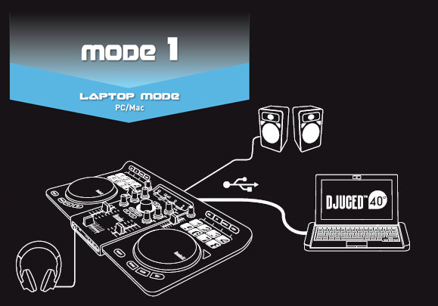
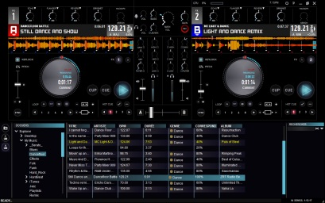

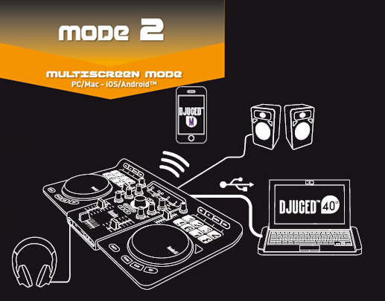
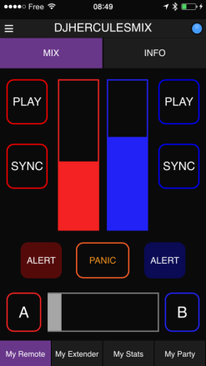
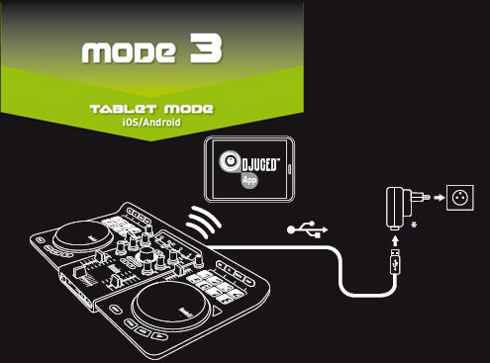
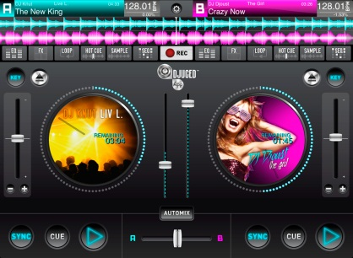
Vos soirées DJ 3.0
www.hercules.com
DJUCED™ 40°
Logiciel DJ complet et intuitif
PC/Mac - Inclus dans le pack
DJUCED™ Master
Etendez votre contrôleur DJ grâce aux modules « My Remote » et «My Extender ». Faites collaborer les invités au succès de la soirée grâce à « DJUCED™ Party » (votes sur la playlist, demandes de chansons ou de dédicaces)
DJUCED™ Master est une app évolutive, gratuite et disponible sur les stores iOS et Android
DJUCED™ App
Toutes les fonctions DJ au bout des doigts
DJUCED™ App est une application DJ disponible sur les stores iOS et Android
Nb: pour Android – vérifiez les compatibilités ici
Numéro de référence / Code-barres
EMEA : 4780773 / 3 36293 474451 9
USA : 4780773/ 6 63296 41968 2
© 2014 Guillemot Corporation S.A. Tous droits réservés. Hercules® est une marque déposée de Guillemot Corporation S.A. Apple et iPad sont des marques déposées de Apple, Inc, déposées aux Etats-Unis et dans d’autres pays. La marque et le logo Bluetooth® sont des marques déposées de Bluetooth SIG, Inc. et sont utilisées sous licence par Guillemot Corporation. Microsoft®, Windows® XP, Windows® Vista, Windows® 7, Windows® 8 sont des marques déposées de Microsoft Corporation. Toutes les autres marques et noms commerciaux sont reconnus par les présentes et sont la propriété de leurs détenteurs respectifs. Photos et illustrations non contractuelles. Les spécifications, la conception et le contenu sont susceptibles de changer sans préavis et peuvent varier selon les pays.
Votre contact :
xxxxxxxxxxxxxxxxxxxxxxx

Slide 4
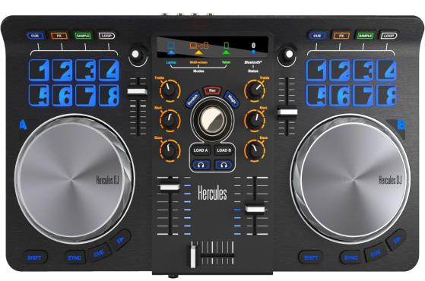
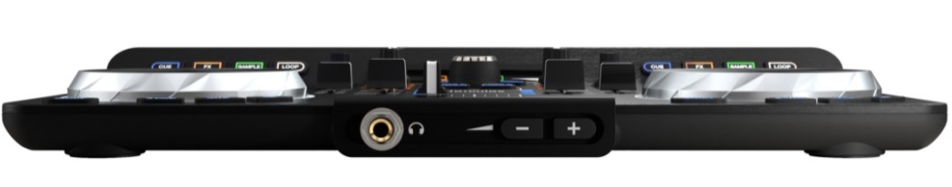
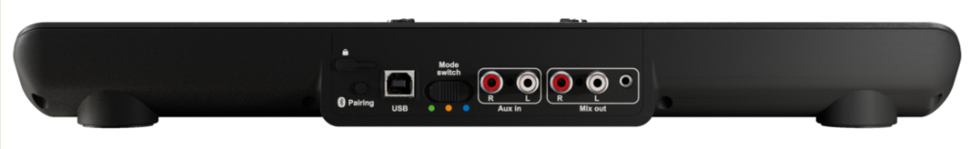

1 contrôleur DJ. 3 modes.
www.hercules.com
Affichage du mode
Encodeur de navigation
Encodeur
8 pads /
4 modes
Un contrôleur DJ Complet
Pitch fader
Jog wheel
capacitif
Égaliseur à 3 bandes
Volume Fader
Boutons de transport
Play / Cue / SYNC
Crossfader
2.0
Dans un design
fin et soigné
Avec un rétroéclairage
tendance
Numéro de référence / Code-barres
EMEA : 4780773 / 3 36293 474451 9
USA : 4780773 / 6 63296 41968 2
© 2014 Guillemot Corporation S.A. Tous droits réservés. Hercules® est une marque déposée de Guillemot Corporation S.A. Apple et iPad sont des marques déposées de Apple, Inc, déposées aux Etats-Unis et dans d’autres pays. La marque et le logo Bluetooth® sont des marques déposées de Bluetooth SIG, Inc. et sont utilisées sous licence par Guillemot Corporation. Microsoft®, Windows® XP, Windows® Vista, Windows® 7, Windows® 8 sont des marques déposées de Microsoft Corporation. Toutes les autres marques et noms commerciaux sont reconnus par les présentes et sont la propriété de leurs détenteurs respectifs. Photos et illustrations non contractuelles. Les spécifications, la conception et le contenu sont susceptibles de changer sans préavis et peuvent varier selon les pays.

